Slide 1
Повторение и обобщение темы «СОЮЗ»
И а но тоже также да
Потому что чтобы зато как
для того чтобы если
где или

Slide 2
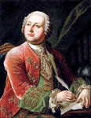
«…Союз не что иное суть, как средства, которыми идеи соединяются»
М.В.Ломоносов

Slide 3
Лингвистическая разминка
Прочитайте предложения А,Б,В,Г и выполните задания:
А. У мамы самые добрые и ласковые руки, они умеют растить детей и готовить вкусные обеды.
Б. В нем никогда не гаснет любовь и оно ни к чему не остается равнодушным.
В. Самое прекрасное на земле слово – мама, и оно звучит на всех языках мира одинаково нежно.
Г. И еще у мамы самое верное и чуткое сердце.

Slide 4
Зерно
Когда сравнишь ты с золотом зерно,
Смотри, чтоб не обиделось оно!
А что такое золото?
Металл…
Зато зерно – начало всех начал!
Скажи мне, с чем зерна сравнишь ты цвет?
Знай, что сравним с ним
Только солнца свет!
Д.Н.Кугультинов

Slide 5
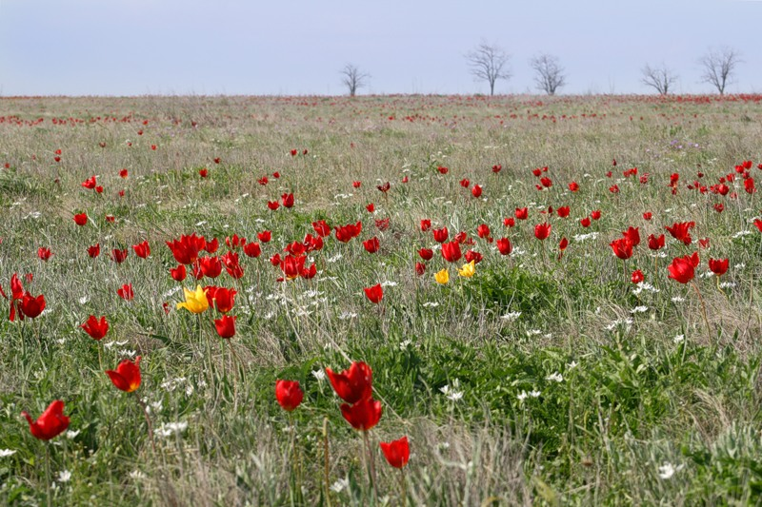
Степь весной

Slide 6
Как их следует отличать?
Также так+же
Чтобы = для того чтобы что + бы = и
Тоже то+же
Зато = но за+то

